Slide 1


Java 面向对象程序设计
软件学院 贾伟峰

Slide 2
复习
第二次课的内容
设计模式
单例模式
private构造方法
文档
变量
方法
代码块
javadoc命令
jdk文档
学会使用文档
内部类
普通内部类
静态内部类
方法内部类
单例模式
static

Slide 3




面向对象三大特征
代码封装在类、方法中。程序运行时，把类“实例化”为对象，让对象执行操作，面向对象编程。
封装
？
继承
？
多态

Slide 4

Java中的继承
What
Why
代表一种所属关系
狗、猫属于动物类；
杨树、柳树属于树类。
……
狗、猫继承自动物；
杨树、柳树继承自树。
写过的代码不想再写，能不能复用？
Animal类写过，Dog类能不能复用？
Student类写过，研究生类能不能复用？
01
02
How
When
Dog extends Animal
Postgraduate extends Student
不同类之间有所属关系的时候。
03
04

Slide 5
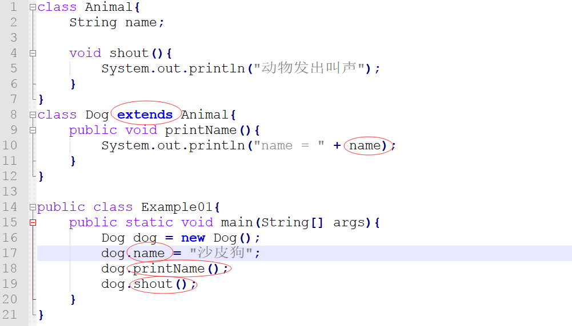
继承：添加新的方法

Slide 6
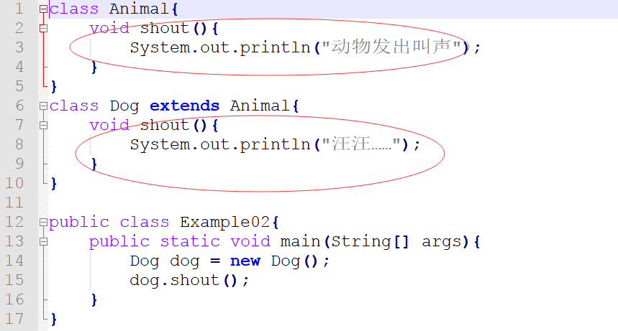
继承：重写父类方法

Slide 7
关于继承
有继承、有“创新”。子类在父类基础上“发扬光大”。

Slide 8
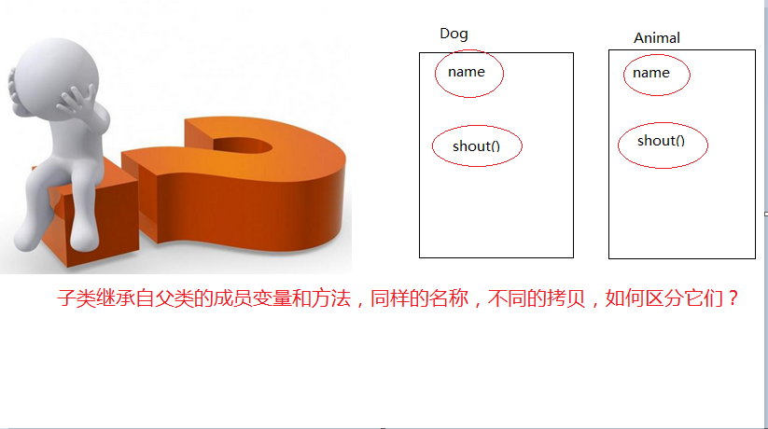

Slide 9
super

Slide 10
站在子类，”遥望”父类，super可以取到父类的成员变量和方法（包括构造方法）。
P118-120

Slide 11
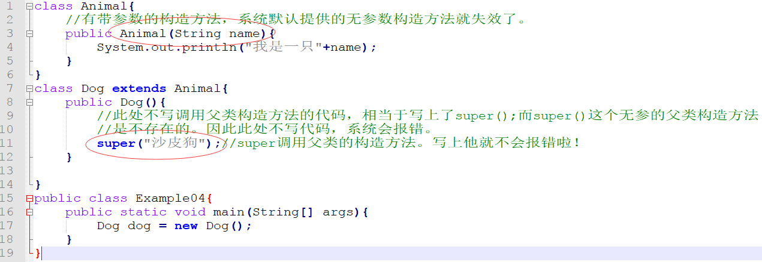
super与构造方法

Slide 12
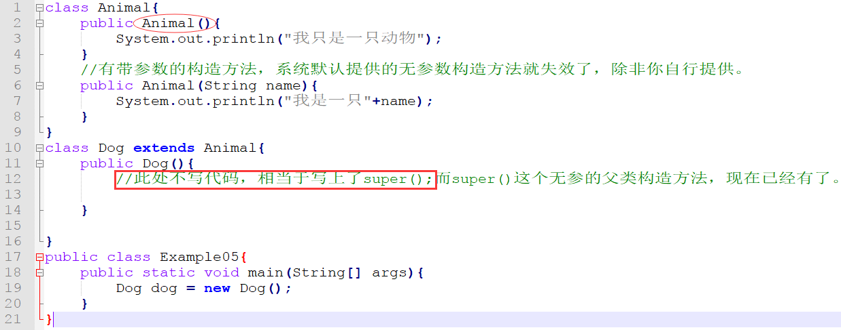
super与构造方法

Slide 13
Object：所有类的父类, p134-135，toString()方法

Slide 14
不想被继承，不想被重写，不想被改变。

Slide 15
final关键词
写final
不写final
类、方法、变量
类、方法、变量
VS
类无法继承
类可以继承
方法无法被重写
方法可以重写
变量首次赋值后不再可变
变量是可变的

Slide 16
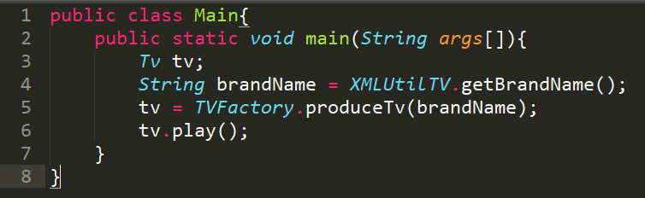
类、方法的功能不确定，怎么办？

Slide 17
01
■特征：功能不确定
02
■抽象方法：只有名字，无代码。所在类为抽象类
抽象类
03
■抽象类：可以包含，也可以不包含抽象方法
04
■关键词：abstract

Slide 18
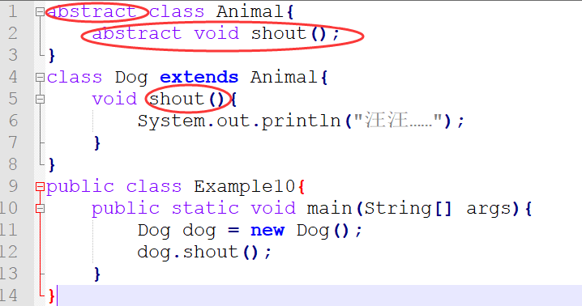
抽象类、抽象方法

Slide 19
接口
1
更抽象
interface
6
所有方法都是抽象的
（public abstract）
所有变量都是全局变量
(public static final)
2
接口
无法实例化
接口可继承接口
extends p127, 第8行
5
3
用类实现接口
可继承类的同时实现接口
4
implements
P126, 例4-11
P127, 例4-12
P128，倒数第3行，实现多个接口
extends 类 implements 接口
p129

Slide 20
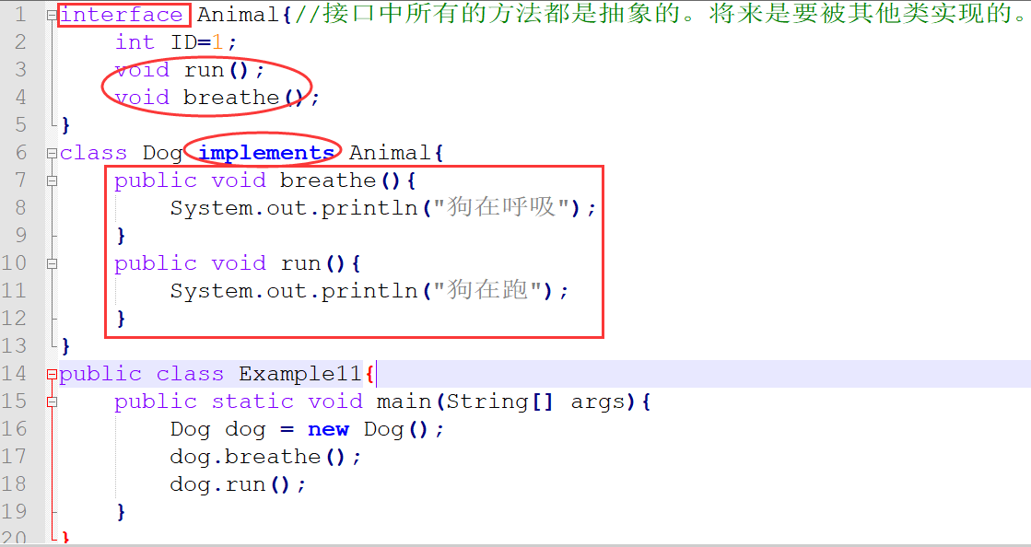
接口

Slide 21
“继承”之下有“多态”

Slide 22
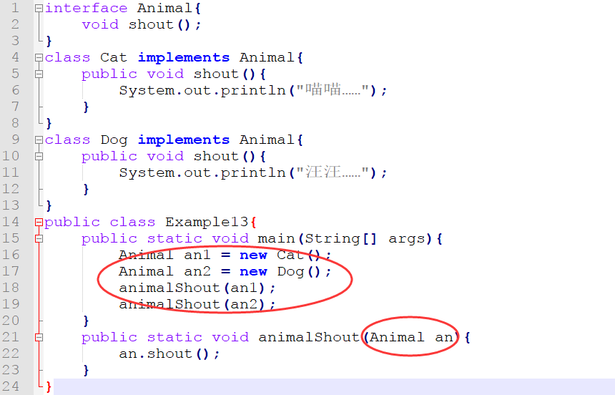
多态：子类当作父类去使用，运行的是子类的方法（运行时绑定）

Slide 23
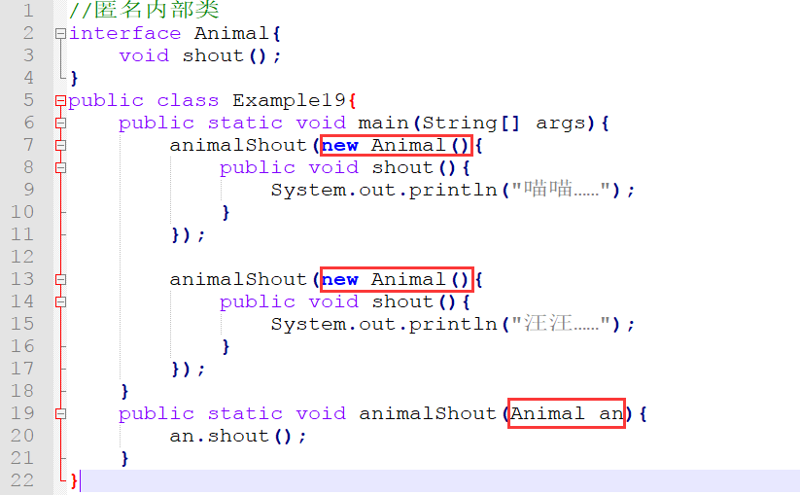
多态：使用匿名内部类作为参数传递

Slide 24
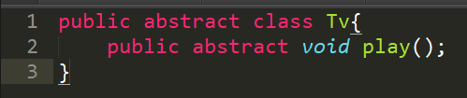
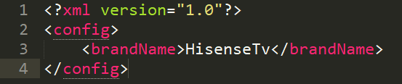
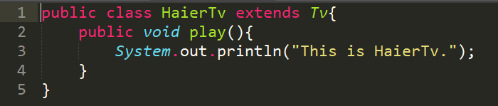
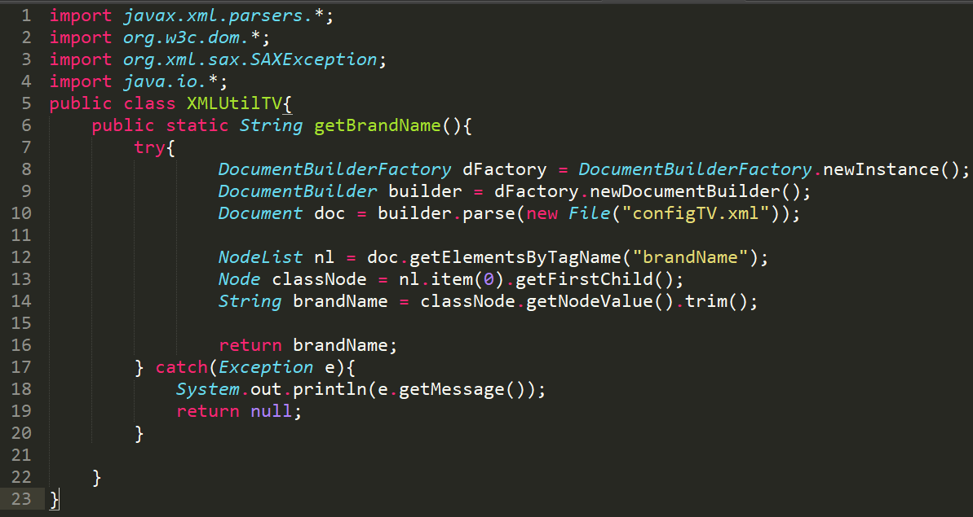
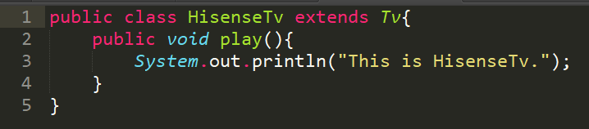
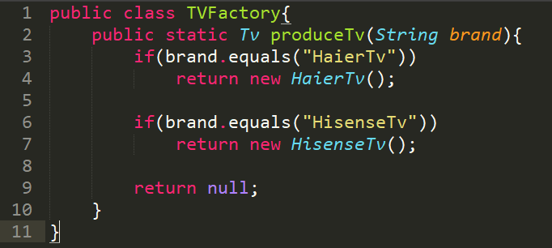
多态应用——简单工厂模式*

Slide 25
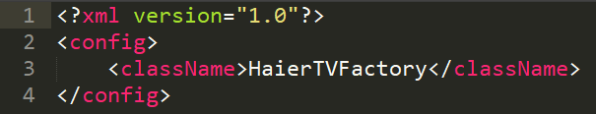
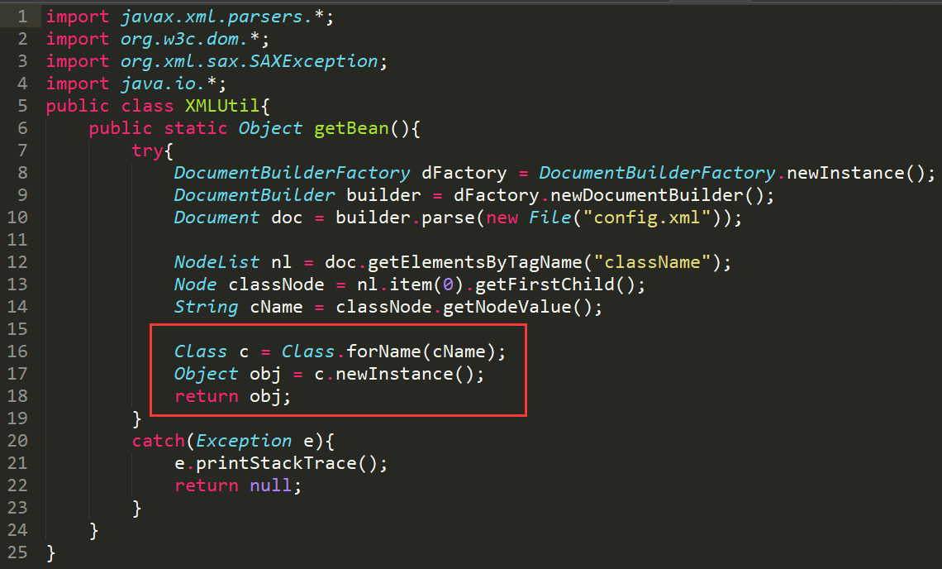
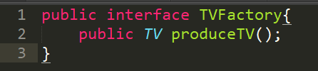
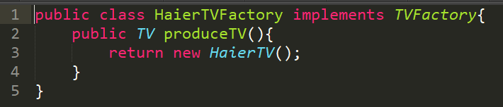
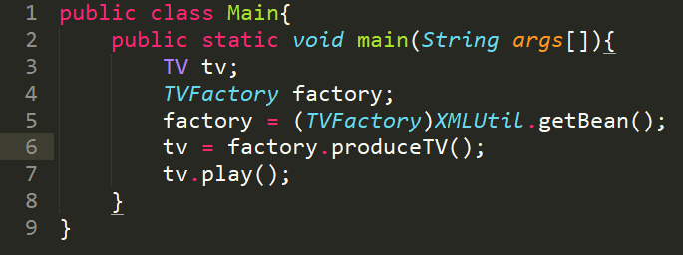
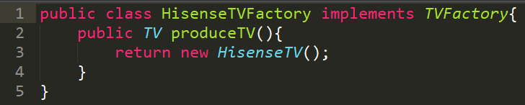
多态应用——工厂方法模式（多分支语句的多态替换）*

Slide 26
总结
第三次课的内容
无法继承的类
无法改写的方法
赋值1次的常量
多态
子类extends父类
改写、新增
super
Object
子类“当作”父类使用
运行子类方法
匿名内部类
抽象类、接口
abstract
interface
implements
final
继承

Slide 27

课下任务
一、小组合作
7人一组。小组成员要通力合作，保证每位同学提交作业，以免影响小组成绩。下次上课前每小组推荐1名代表，参与最佳作业的评选。
二、作业
1.实现教材示例代码，并用github或者gitee提交，代码要有相应提交记录（提交以上次代码为基础，需先把远程库pull下来之后，在本地添加新的代码提交）。
2.结合课件例子和网络资源，深入理解多态，并编写Java代码进行相应实践：实现简单工厂模式和工厂方法模式，并使用github或者gitee托管，代码要有相应提交记录（提交以上次代码为基础，需先把远程库pull下来之后，在本地添加新的代码提交） ；
3.结合以上作业谈谈你对继承和多态的认识（内要粘贴本人github或者gitee账户链接）。严禁抄袭！

